Slide 1
Алиева Асибе Энверовна учитель географии
«Гвардейская школа-гимназия №3»
Стаж работы 6 лет

Slide 2
Тема самообразования:
« Использование современных методов интерактивного обучения на уроках географии».

Slide 3
«Реализация системно-деятельностного подхода на уроках географии. Из опыта работы молодых учителей района»
«Научиться плавать можно только в воде, а научить действовать только в процессе деятельности»
А. Дистервег

Slide 4
Системно — деятельностный подход — это метод обучения, при котором учащийся не получает знания в готовом виде, а добывает их сам в процессе собственной учебно-познавательной деятельности.

Slide 5
Модель обучения при СДП
Позиция учителя: к классу не с ответом а с вопросом («Что вас удивило? Что интересного заметили?» …)
Позиция ученика: за познание мира, (в специально организованных для этого условиях).
Процесс учения – это процесс деятельности ученика.

Slide 6
Технологии обучения
- проблемное обучения;
- информационно - коммуникативные технологии;
- проектной деятельности;
- исследовательской деятельности;
- игровые;
- здоровье сберегающие технологии
- дифференцированное обучение.

Slide 7
1.Технология проблемного обучения
- При котором усвоение знаний и формирование навыков происходят в процессе решения проблемы под руководством учителя.
- В качестве проблемы может выступать проблемный вопрос, проблемная задача или проблемное задание.
Проблемное обучение реализуется с помощью следующих методов:
- частично - поискового (эвристического),
- проблемного изложения,
- исследовательского.

Slide 8
«Природа Антарктиды» «По количеству суммарной солнечной радиации Антарктиду можно сравнить с Московской областью. Но в Антарктиде средние температуры января (-50 С) (абсолютный минимум (-88,7 С), июля (-24 С), а в Москве, соответственно, (-11 С) и (+18 С).
- В чем дело? Почему Антарктида самый холодный материк?
«Течения» «В 18 веке между Европой и Америкой ходили почтовые суда. Со временем было замечено, что время, которое тратили корабли, проходя путь из Европы в Америку, почти в два раза превышало время, затраченное на обратную дорогу. Как вы думаете почему?»
«Рельеф» «Можно ли считать законченным формирование рельефа территории, если в основании ее лежит платформа?»
«Население Африки»
«Почему у пигмеев – жителей влажных экваториальных лесов, кожа более светлая, чем у бушменов или кафров - жителей саванны?» и т.п.

Slide 9
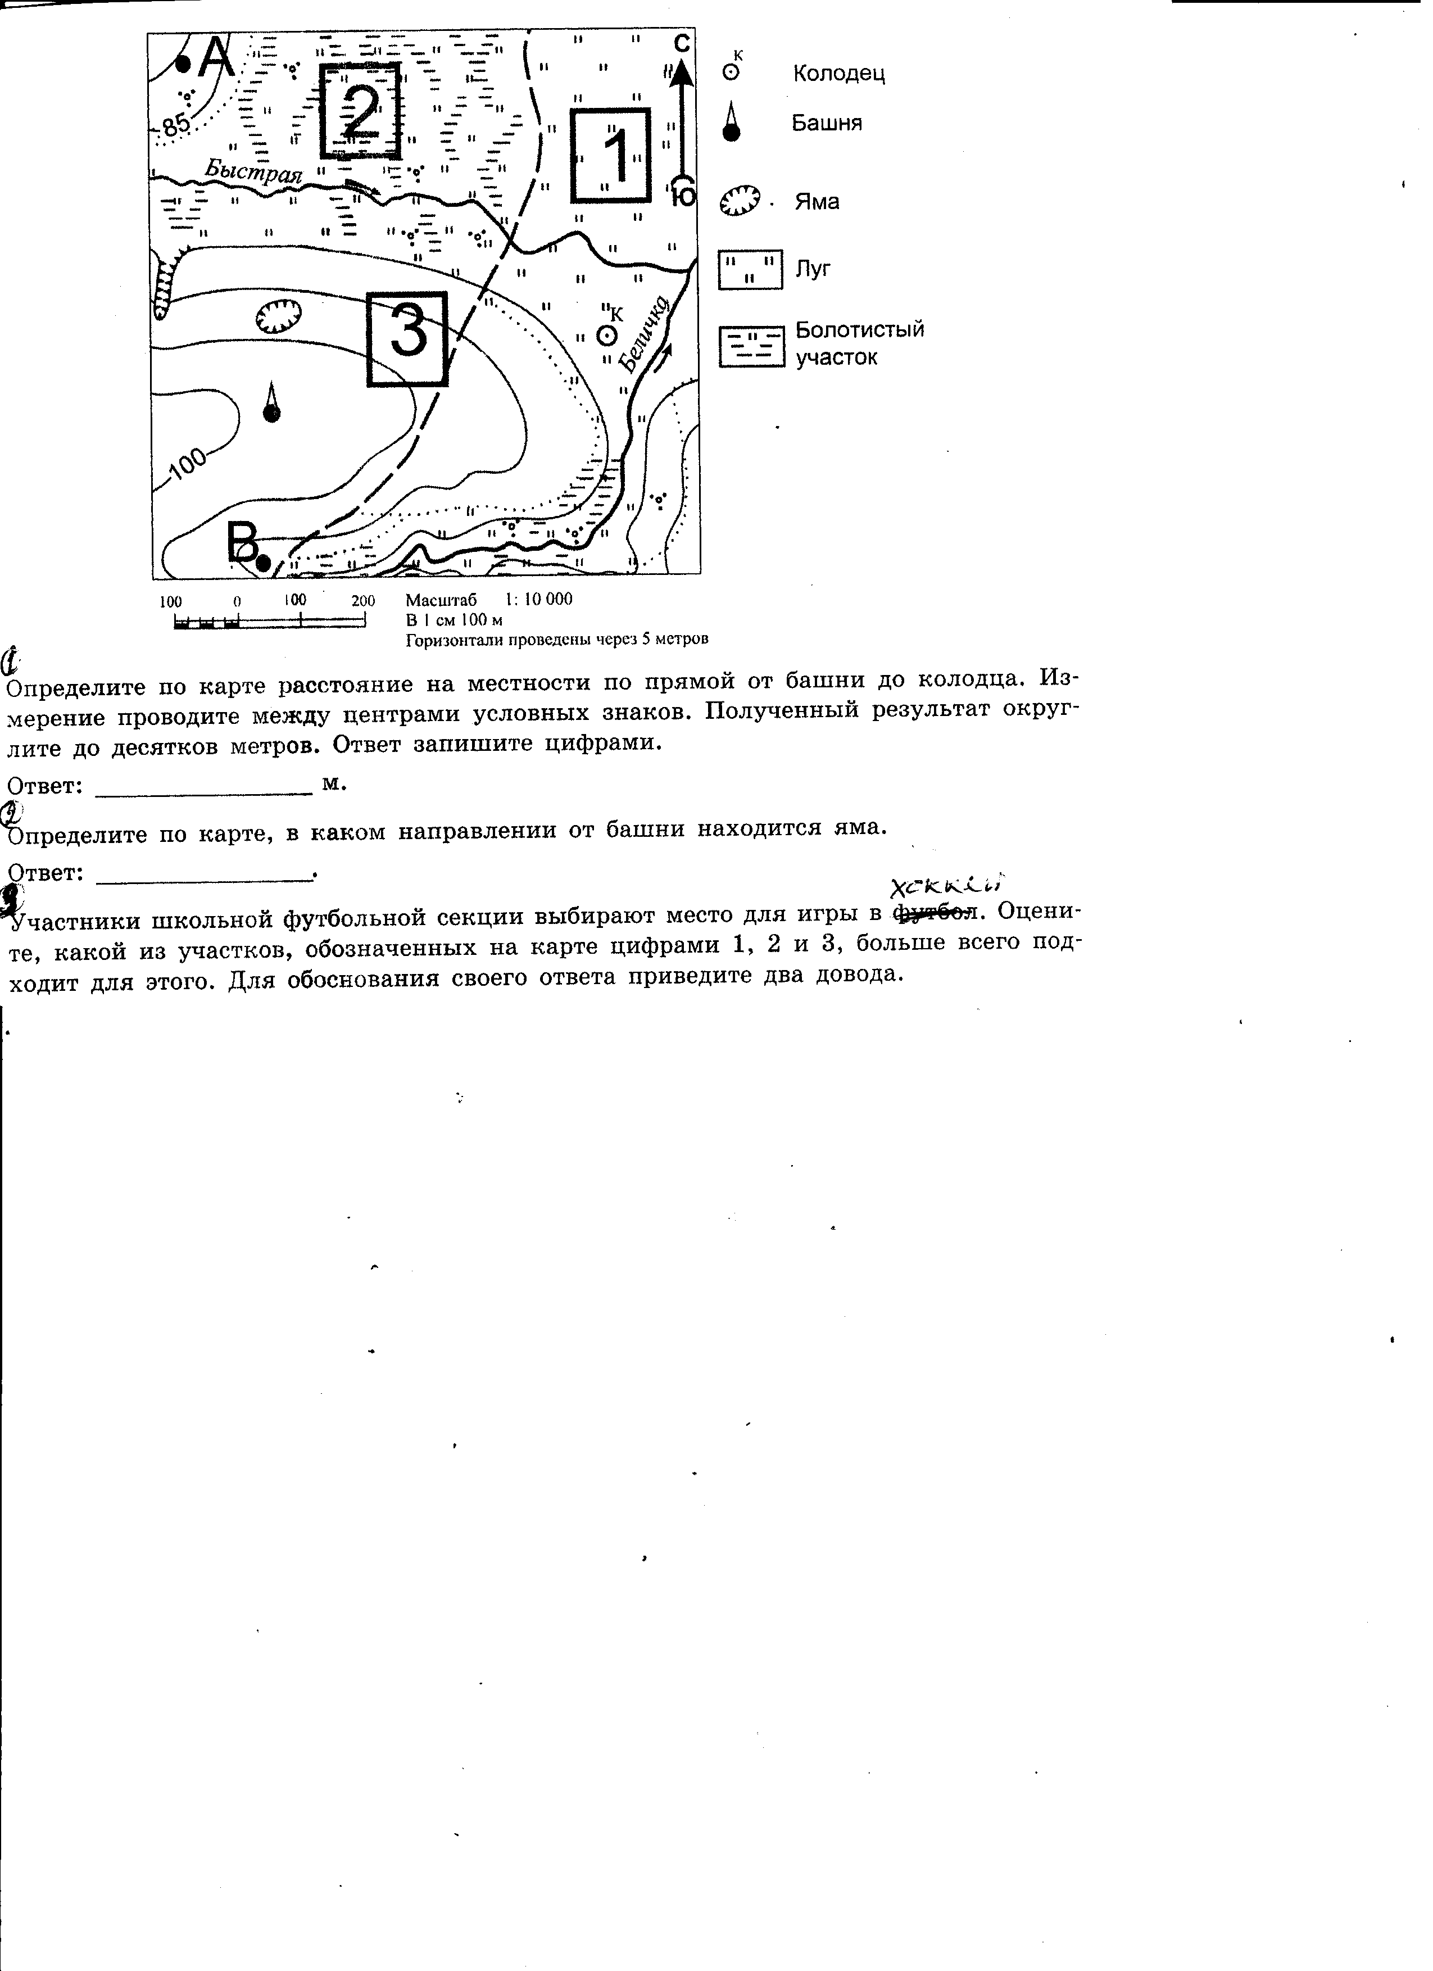
В качестве проблемы - задания из ОГЭ.
«Попробуйте исследовать участки под номерами 1,2,3 и определить, какой участок подходит для катания с горки - первой группе? (второй группе – для игры в хоккей? (Футбол?)

Slide 10
2)Технология проектной деятельности
Предполагает самостоятельное освоение учебного географического материала и создание конкретного продукта:
- макет, модель;
- карта, справочник, фотоотчет, фильм;
- газета, журнал, буклет;
- игра, праздник, экскурсия;
- презентация;
- изучение и описание объектов и процессов природы.
В 5 - 7 классах:
«Путешествие капельки воды», «По следам великих путешественников» и т. д. «Удивительная Африка», «Природные зоны Африки»,
«По следам Ливингстона», «Памятки туристам (отправляющимся в путешествие по странам или природным зонам)», «Визитки стран», «Имя на карте» и т.п.
Проектная деятельность учащихся может занимать как весь урок, так и его часть.

Slide 11
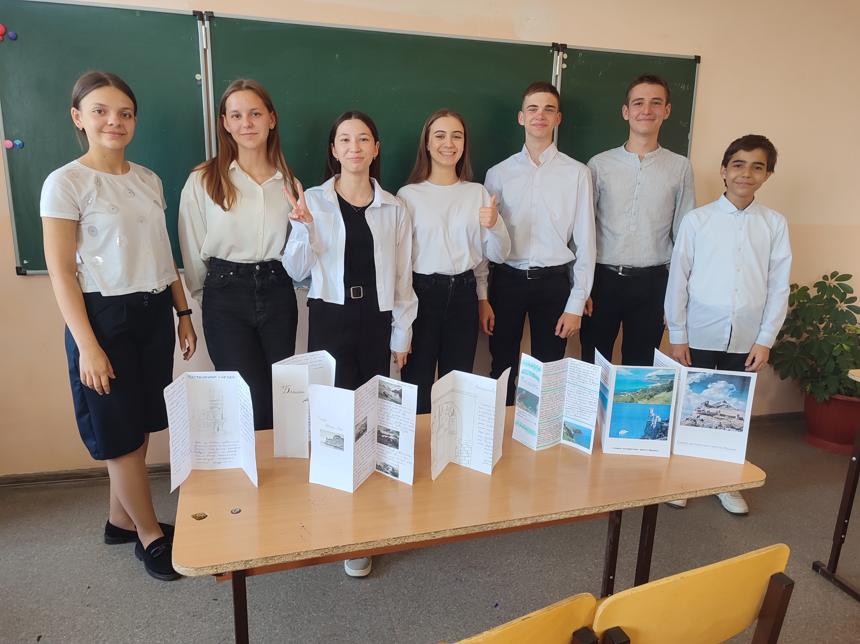

Slide 12
3) Метод моделирования
Макетирование и создание объемных моделей, муляжей, макетов позволяет получить ясное представление о процессах и объектах.
В учебниках изд - ва «Вентана-Граф» метод моделирования - один из ведущих в научном познании.
Объемные действующие модели из подручных материалов:
«Слои «твердой» Земли» - создание пластилиновой модели Земли.
«Вулканы Земли» - модель вулкана.
«Рельеф» - модель холма.
«Подземные воды» - модель родника.
Внутреннее строение Земли Модель вулкана

Slide 13
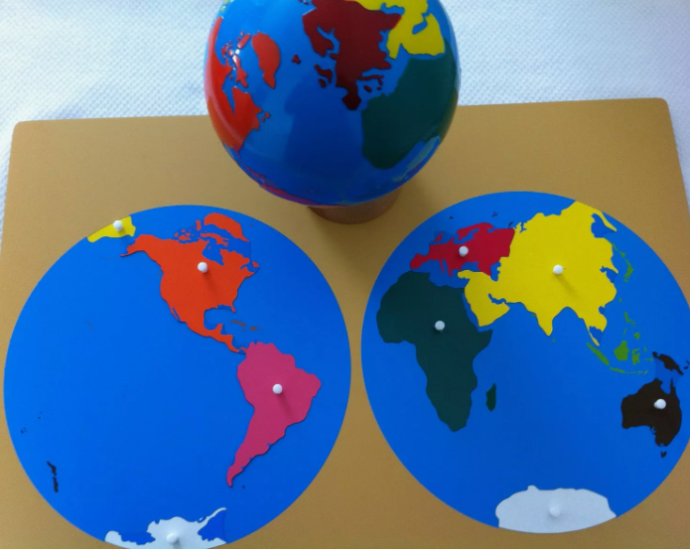
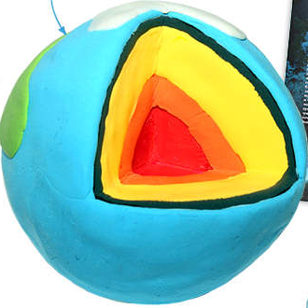

Slide 14
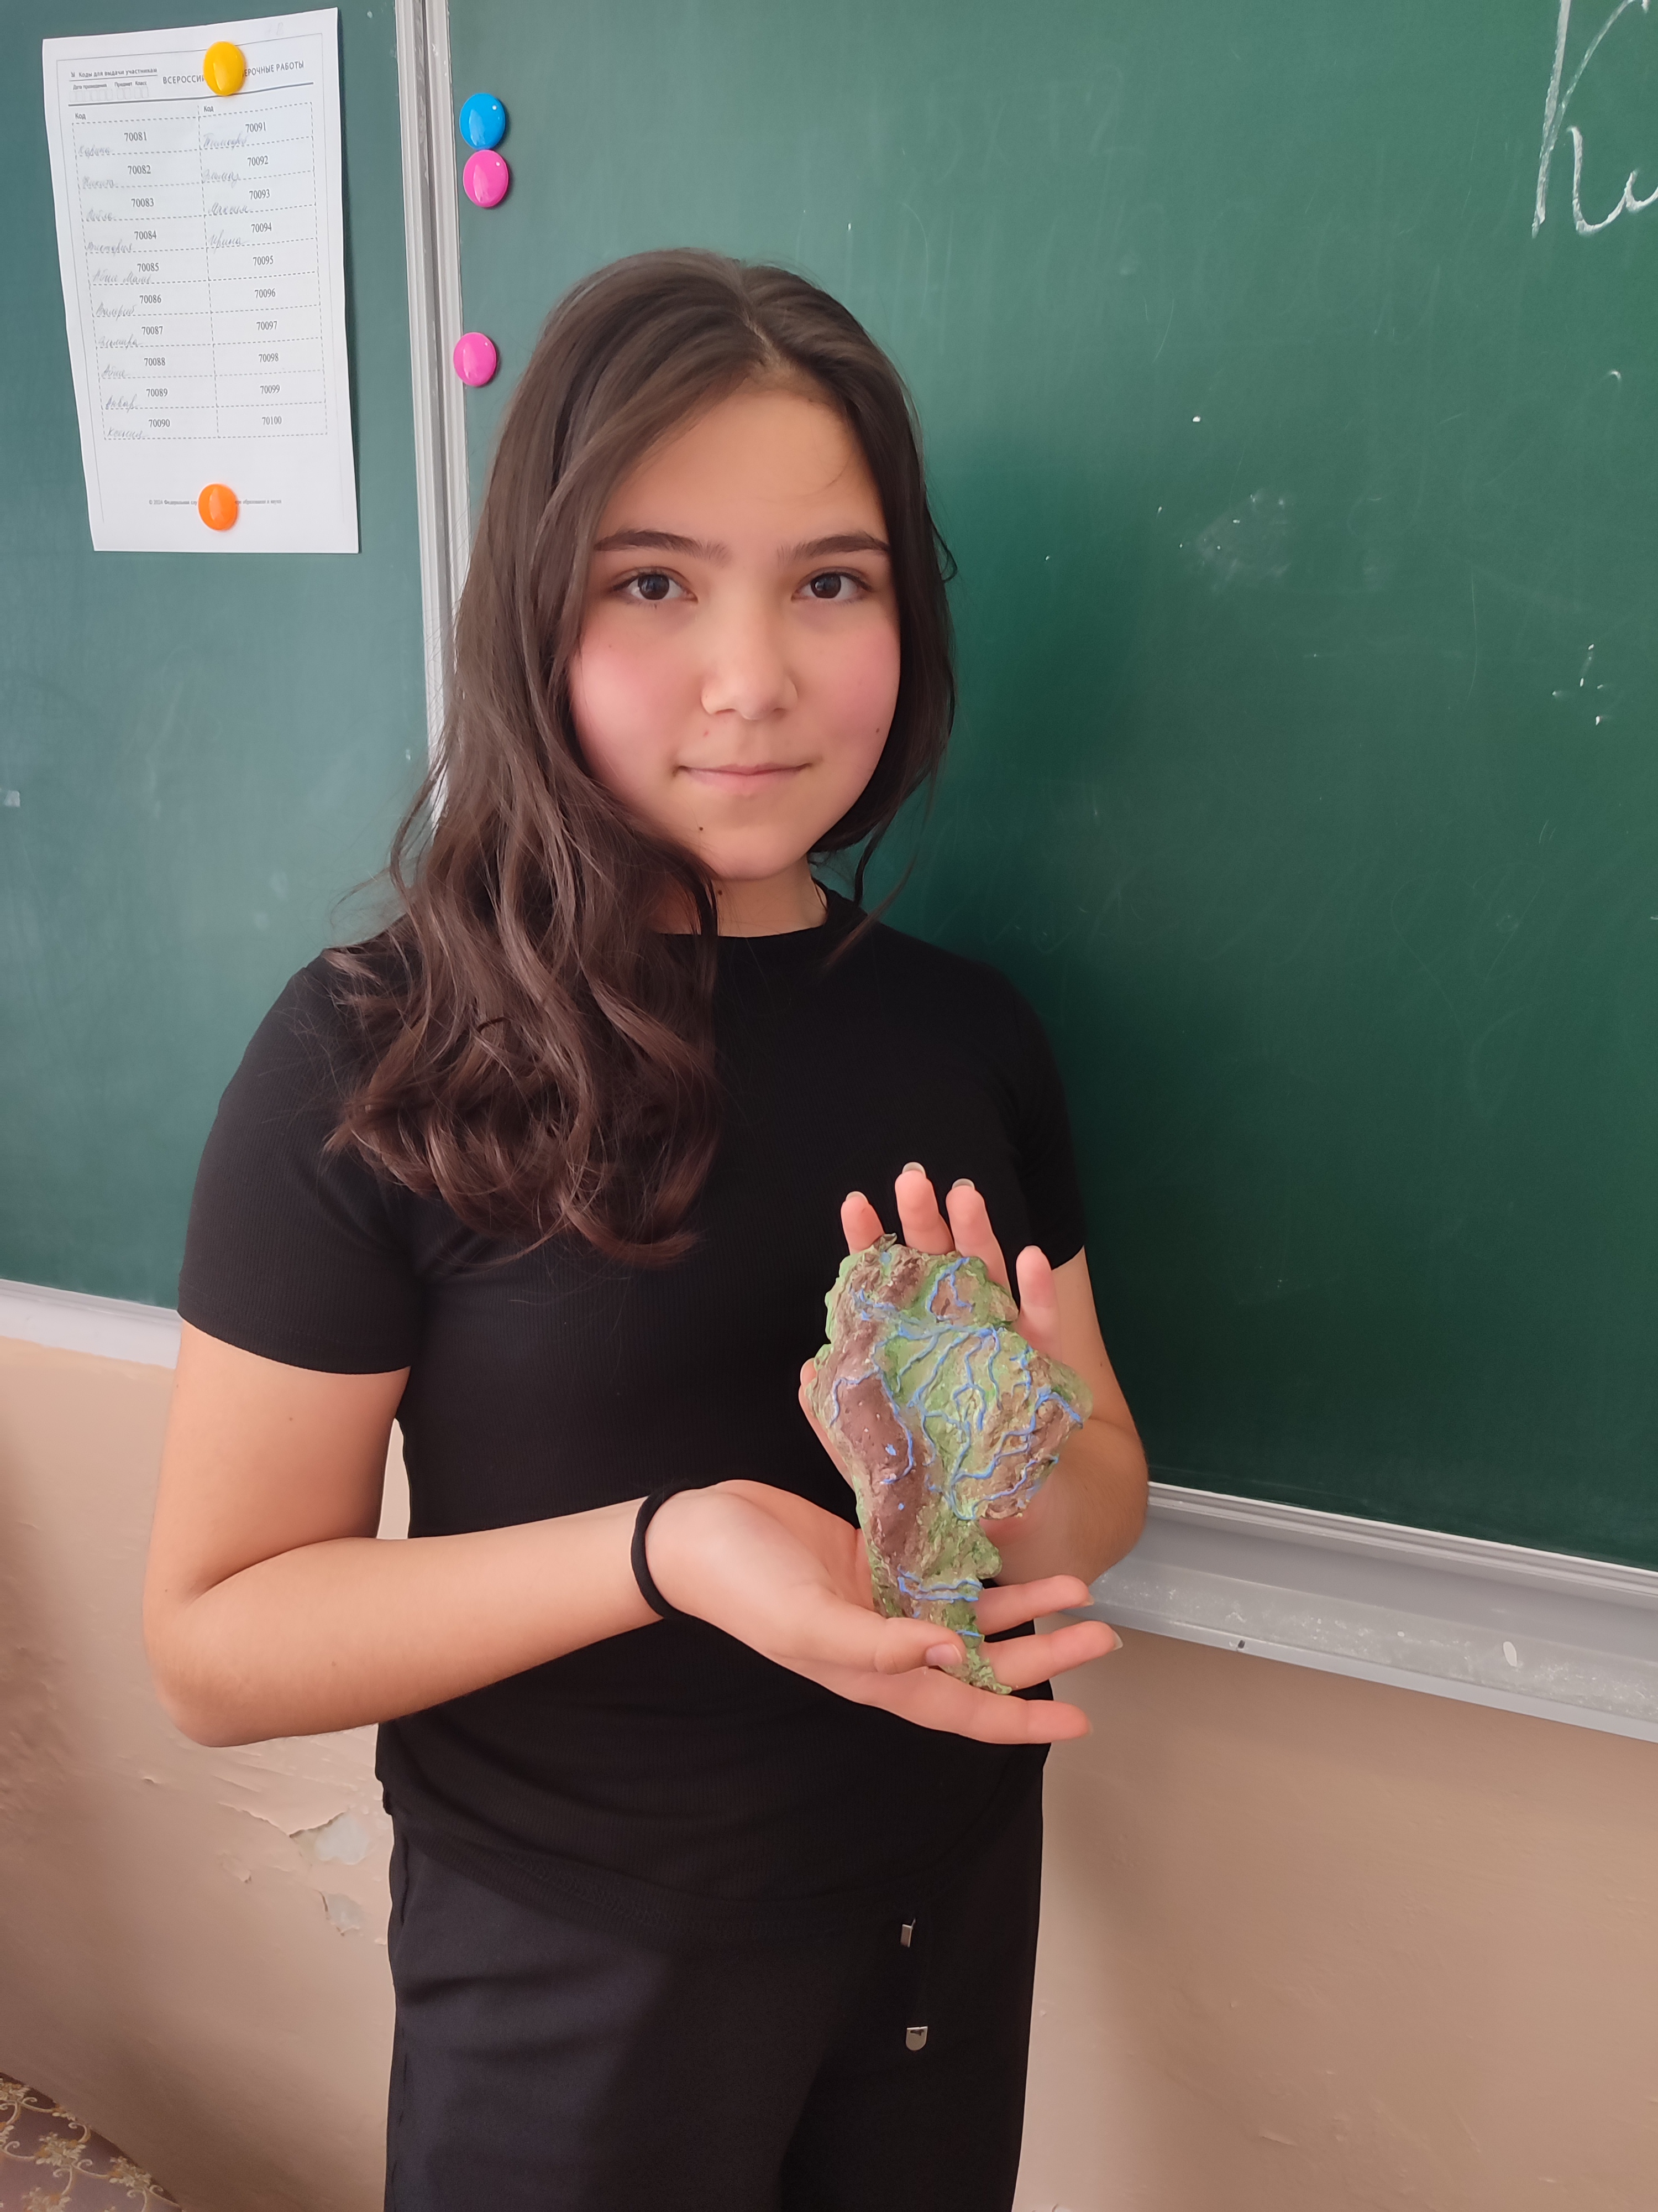
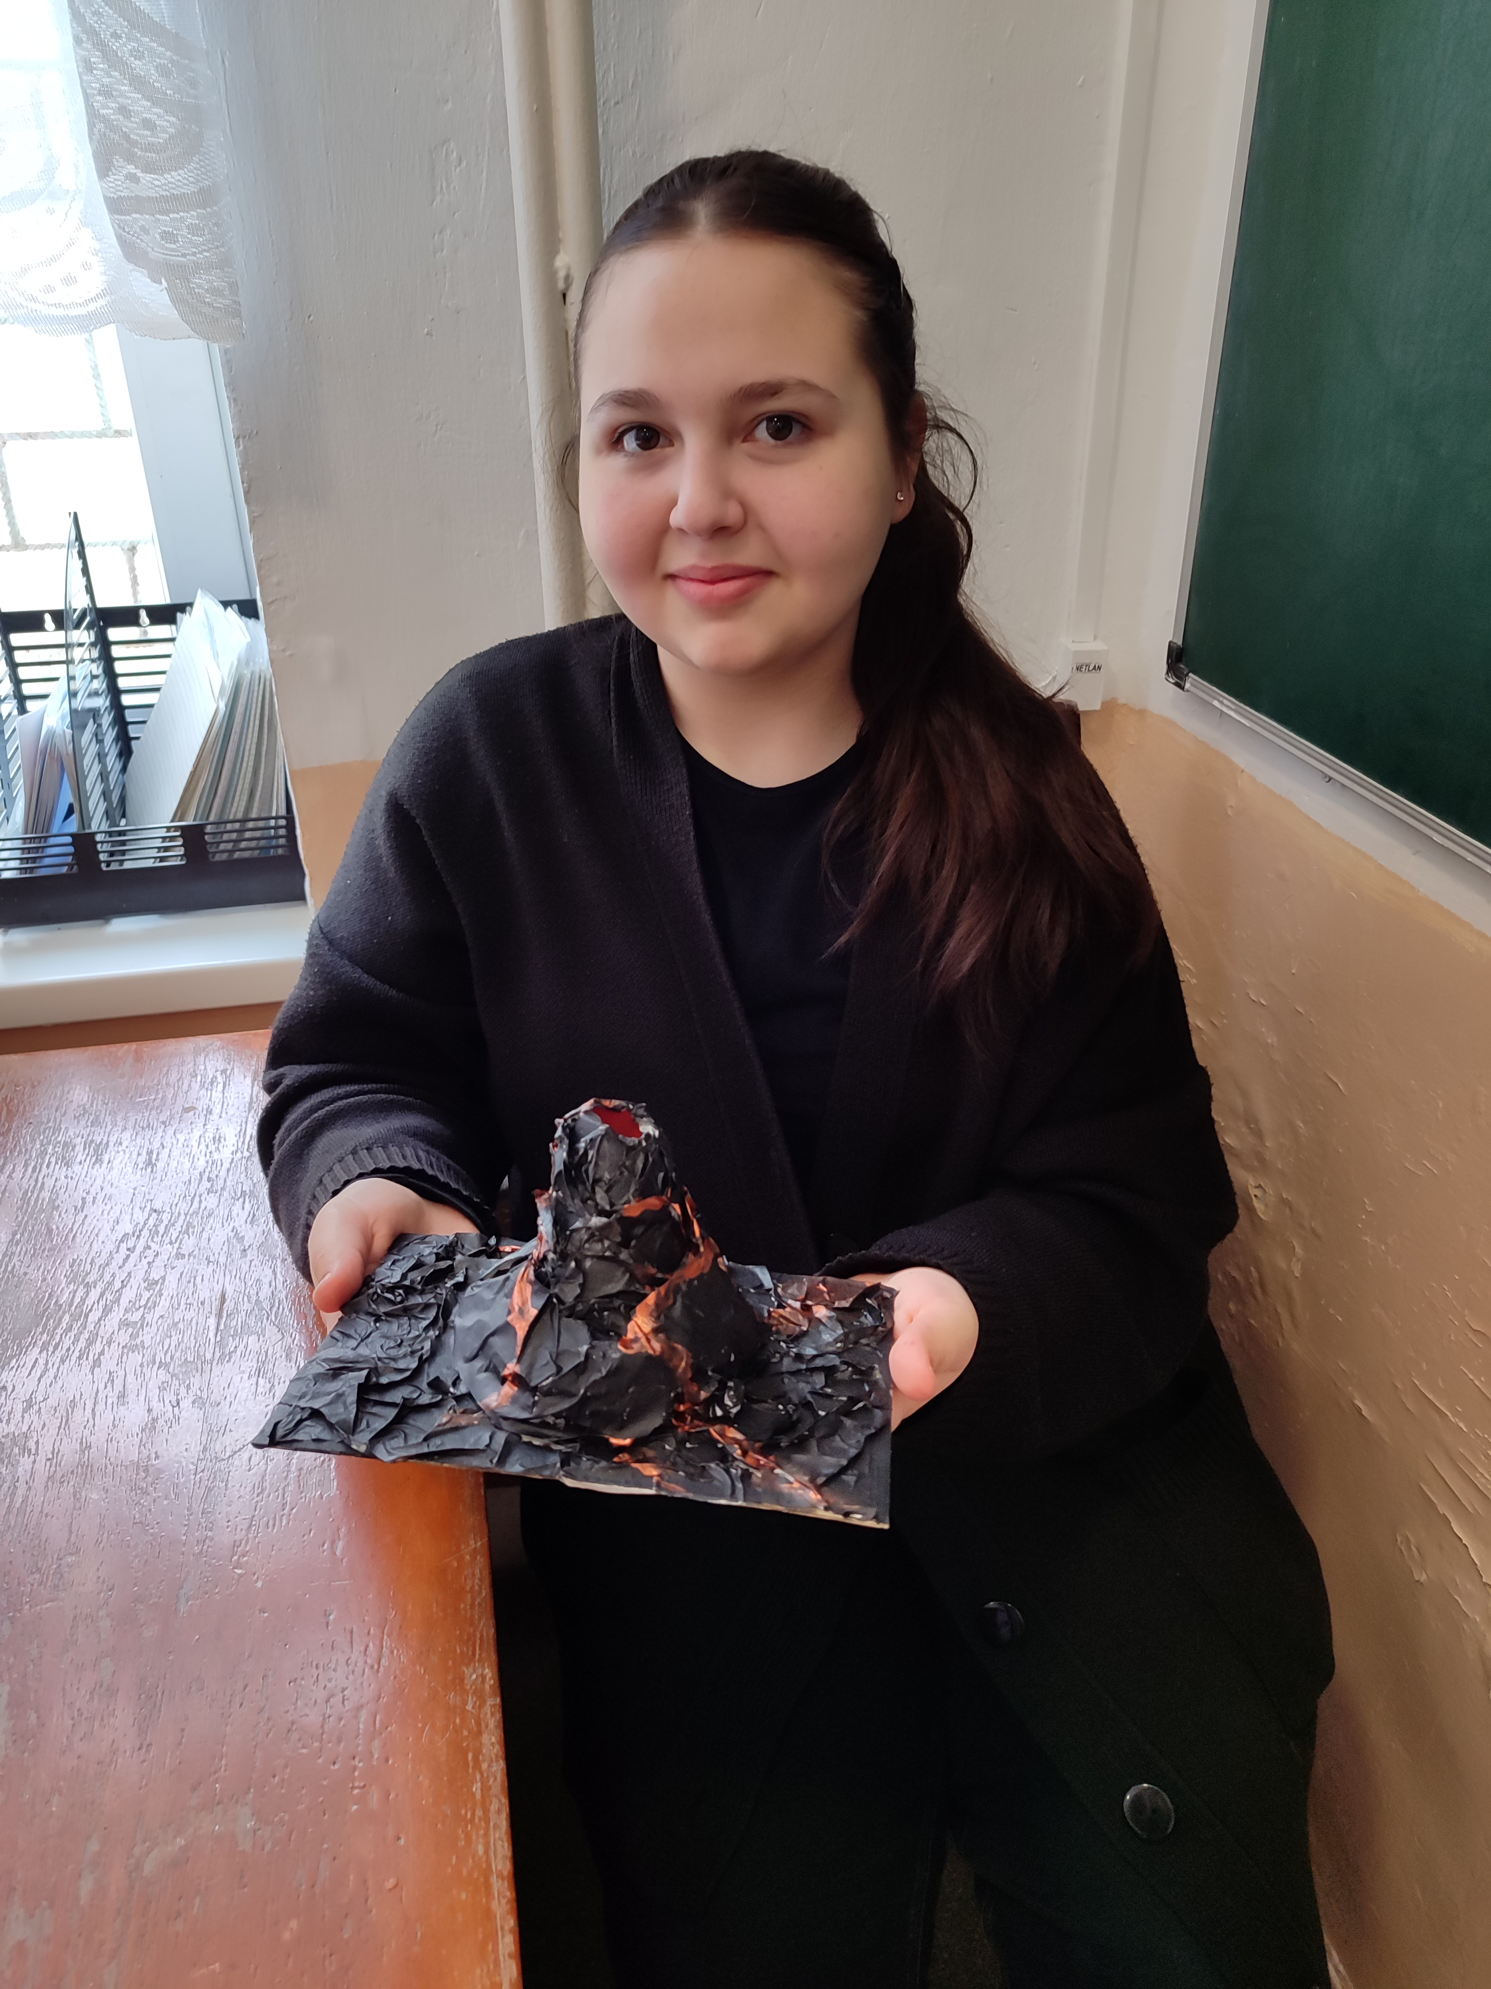

Slide 15
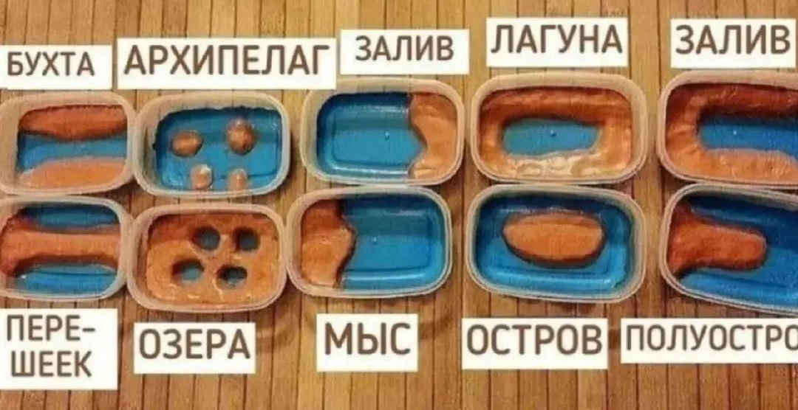

Slide 16
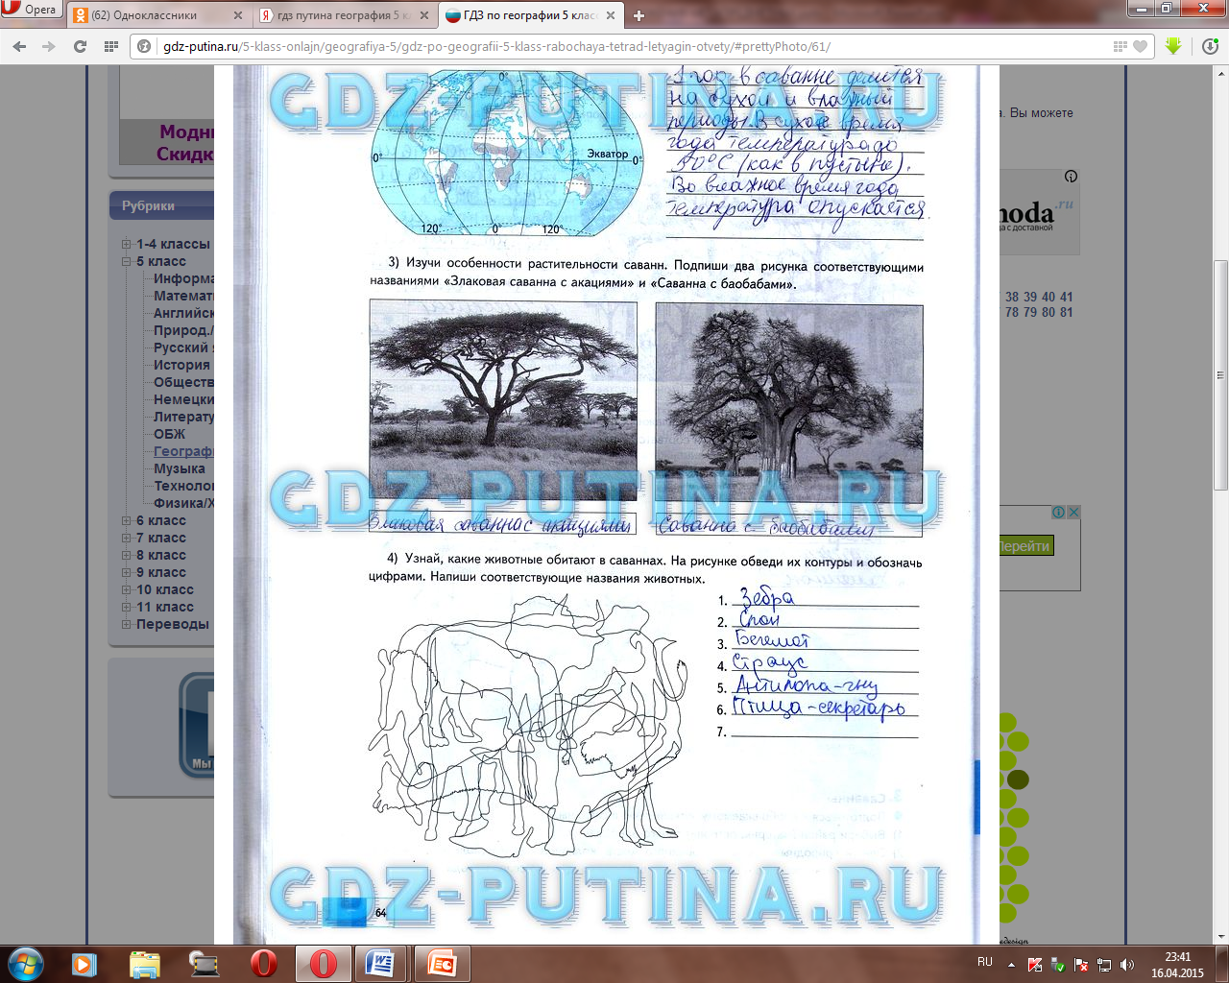
Игровое моделирование
(в качестве физминутки)

Slide 17
4) Активные приемы обучения.
«Мотивация» - прием «Шаг навстречу»: разгадывание кроссворда, загадки, решение нестандартного задания, чтение стихотворения (отрывка) и т.д.
«Климат» в 8 классе использую стихи А.С. Пушкина «Зимнее утро» (Мороз и солнце; день чудесный!) и «Зимний вечер» (Буря мглою небо кроет…) , Н. Рубцова «Во время грозы» (Завеса мутная дождя заволокла лесные дали…) - выявляем признаки циклонов и антициклонов, теплого и холодного фронтов.
Загадки: 1)Есть моря – не поплывешь, есть дороги – не пойдешь.
Горы, льды, пески, поля – вся на плоскости Земля. (карта)
2) Раз решили вы, друзья, в дальний путь отправиться,
Уверяю вас – в пути без него не справиться.
Он нам, друзья, - надежный друг,
Не даст нам заблудиться,
Укажет север, запад, юг, поможет возвратиться. (компас)
Прием «яркого пятна» - сказки и легенды, фрагменты из художественной литературы, случаи из истории науки, культуры и повседневной жизни, шутки, словом, любой материал, с темой урока

Slide 18
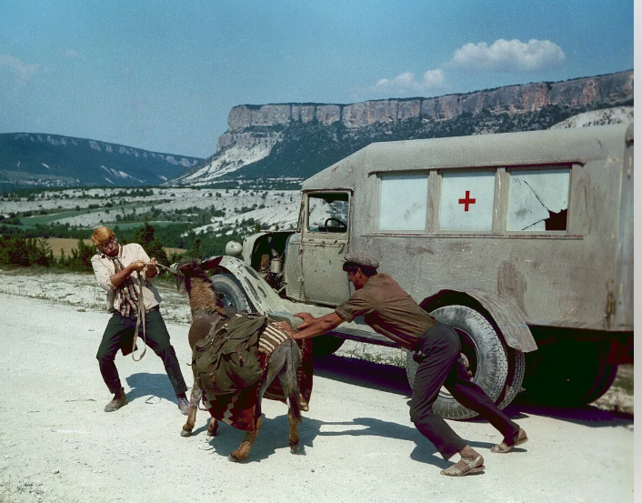
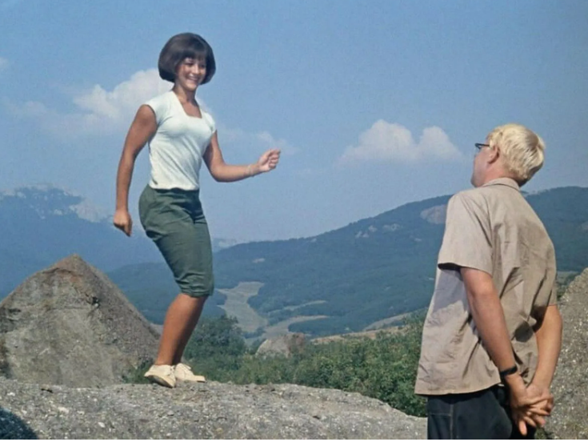

Slide 19
«Целеполагания»
Прием «Мозговой штурм», «З-П-Х» («знаю –повторить - хочу узнать»), «Кластер предположений», «Поясните цитату (народную мудрость)», «Исключение» и др.
«Домысливание» Тему урока предлагаю в виде схемы или неоконченной фразы. Учащимся необходимо проанализировать увиденное и определить тему и цели урока.

Slide 20
«Осмысления»
Приём «Лови ошибку». Задание: найти ошибки в тексте и исправить их. 1) «Горы Анды расположены в восточной части Северной Америки. Это очень старые и разрушенные горы. Горы имеют сглаженные вершины, поросли лесом…»
2) «Природная зона занимает бассейн реки Конго. Растительность многоярусная. Наблюдаются резкие колебания температур в течение суток. Почвы красно – желтые ферраллитные…»
Приём «Почини цепочку».
«Распределите географические объекты в порядке с востока от линии перемены дат на запад: а) город Чарапунджи; б) Аденский залив; в) вулкан Камерун; г) мыс Кабу - Бранку; д) остров Шри- Ланка; е) остров Ванкувер; ж) Панамский канал»

Slide 21
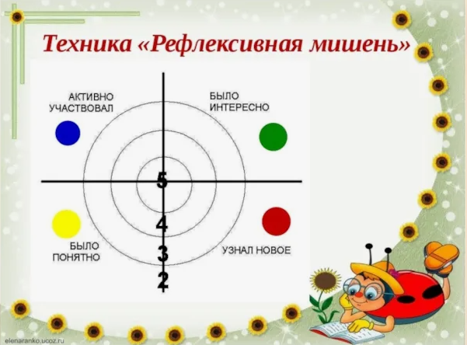
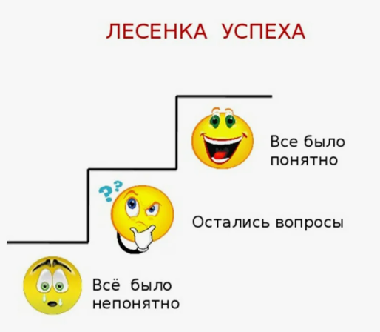
Этап Рефлексии.
Виды учебной рефлексии: физическую (успел – не успел); сенсорную (самочувствие: комфортно – дискомфортно); интеллектуальную (что понял, что осознал – что не понял, какие затруднения испытывал)
Прим «Светофор» - рефлексия настроения и эмоционального состояния;
«Лесенка успеха», « Дерево успеха» - рефлексия деятельности;
«Рефлексивный экран», «Моё мнение» - рефлексия содержания учебного материала.

Slide 22
5) Информационно-коммуникативные технологии.
Электронные учебники, энциклопедии, электронные справочники, звуковые и видеофрагменты.
6) Творческие задания (составление детьми ребусов, кроссвордов и т.п.)
7) Групповая, парная, коллективная формы организации учебной деятельности.
«Природные зоны» Каждая группа «ученых» исследует свою природную зону, используя план изучения природных зон, текст учебника, карты атласов, научный текст, компьютерные презентации, фотографии. В виде схемы (кластера) группы составляют отчет об итогах исследования (по заданной природной зоне).
8) Нетрадиционные формы уроков: уроки – путешествия, уроки – исследования, уроки – соревнования и т.п.

Slide 23

Успехов в творческих поисках!
СПАСИБО ЗА ВНИМАНИЕ!

